Slide 1

Читательская грамотность как один из инструментов развития критического мышления, эффективный путь к самообразованию
Стрельченко Светлана Николаевна,
учитель русского языка и литературы
МБОУ СОШ № 25
Междуреченск - 2022

Slide 2

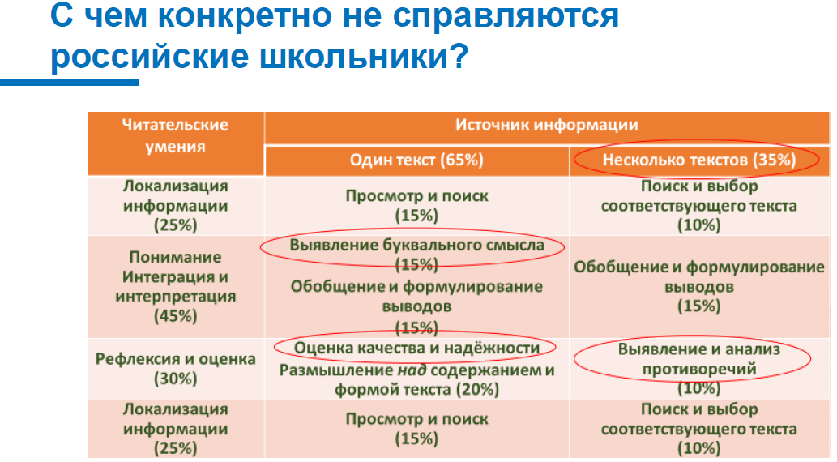
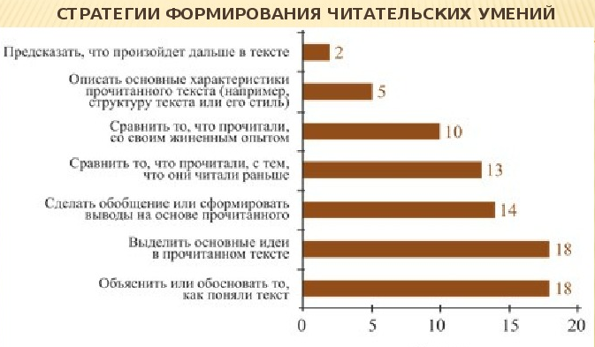

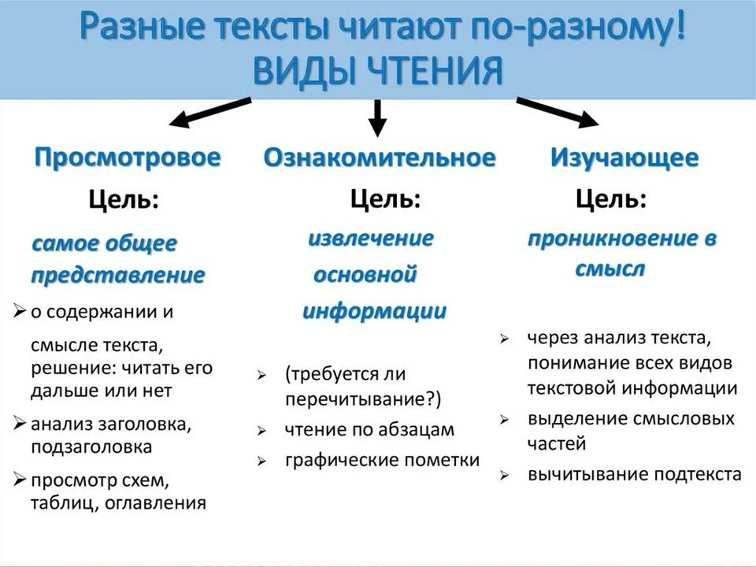
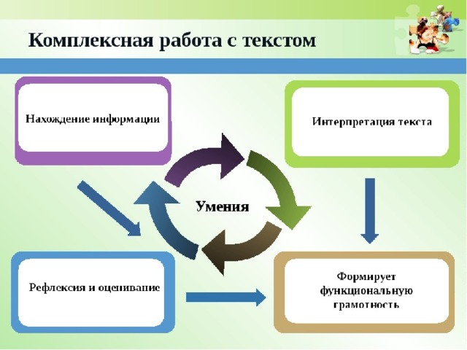

Slide 3
Место читательской грамотности в оценке функциональной грамотности
Математическая грамотность
Естественно
научная
грамотность
Читательская грамотность
Финансовая грамотность
Креативное мышление

Slide 4
Читательские умения – базовые при формировании функциональной грамотности
Коммуникативные умения:
- умение читать и понимать текст;
- воспринимать тему и идею;
- способность выстраивать собственные тексты (высказывания, суждения и т.п.).
Умения во владении различными способами освоения содержания текста:
- определять место, где содержится искомая информация (фрагмент текста, гиперссылка, ссылка на сайт и т.д.);
- находить и извлекать одну или несколько единиц информации, расположенных в одном фрагменте текста или расположенных в разных фрагментах текста;
- определять наличие/отсутствие информации;
- составление вопросов, плана, тезисов,;
- извлечение информации из карты, рисунка, диаграммы и т.п.;
- использование информацию для решения любого вида задач – от учебных до практических, жизненных.

Slide 6
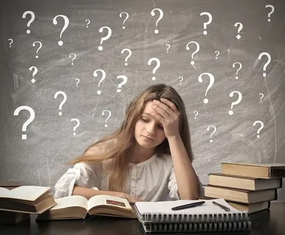
Основные затруднения обучающихся:
Невнимательность при прочтении заданий, боязнь задач и заданий большого объёма;
Невысокая способность оценивать информацию с точки зрения правильности, полноты, соответствия поставленной учебной задаче;
- Затруднения в умении формулировать вопросы, обосновывать, доказывать, строить развернутые высказывания, устанавливать надежность информации.

Slide 7
Задачи:
1. Освоить методические и психолого-педагогические источники по теме;
2. Определить эффективные методы и приемы формирования и развития читательской грамотности;
3. Актуализировать знания основ технологии продуктивного (осмысленного) чтения;
4. Развивать потребность в осмысленном, инициативном чтении посредством использования различных форм деятельности: урочной, внеурочной, внеклассной;
5. Прививать интерес к самостоятельному чтению, анализу текста, формированию собственного мнения о прочитанном;
6. Рассмотреть возможность разработки учебных задач, адаптированных к учебному материалу рабочей программы по русскому языку.
Цель: развитие читательской грамотности обучающихся как средство формирования креативного мышления и основа самообразования

Slide 8
Задание №1. Прочитайте текст «Обособленные члены предложения», расположенный справа. Используя информацию текста, заполните пропуски в предложениях. 1) Выделение второстепенных членов (на письме) называется…. 2) Обособленными могут быть только……члены предложения. 3) В устной речи обособленные члены выделяются…. 4) Обособленные определения – это конструкция, которая, как правило, представляет собой…… 5) Обособленные обстоятельства – это …. | Что такое обособленные члены предложения. Обособиться – как-то отделиться, выделиться. Они живут обособленно. В русском языке обособить – выделить по смыслу. (Из «Толкового словаря» С. И. Ожегова). Обособление — это довольно сложное явление синтаксиса. Обособлением называется смысловое и интонационное выделение второстепенных членов. Основная функция обособленных членов – уточнить мысль, придать тексту большую выразительность. Обособленные члены предложения содержат добавочное сообщение, пояснение, уточнение, благодаря чему они логически подчеркиваются и приобретают больший синтаксический вес и стилистическую выразительность в предложении. Предложения с обособленными оборотами позволяют дать больше информации меньшим количеством слов. К обособленным членам можно поставить вопрос. Обособленные члены предложения выделяются интонацией, чем подчеркивается их особое значение среди других второстепенных членов как средства усиления выразительности речи. Обособленные определения нередко употребляются для усиления образной, эмоциональной значимости. Перед обособленным членом (если он находится не в начале предложения) повышается голос, делается пауза, фразовое ударение, характерное для интонационно-смысловых отрезков, на которые членится предложение. Такую интонацию профессор А.М. Пешковский в своем "Русском синтаксисе в научном освещении" назвал обособляющей. Обособляются только второстепенные члены предложения, так как главные члены служат для выражения основного, а не добавочного сообщения и не могут быть "выключены" (обособлены) в составе предложения. Обособленные члены предложения выделяются на письме запятыми с двух сторон — обособляются. Как правило, их можно исключить или переставить в другое место предложения, а запятые помогают понять структуру предложения, выделяя графически его часть. Знаки препинания в предложениях с обособленными членами – это чаще всего запятые. Обособленное определение. Определения обособляются достаточно часто. Такая конструкция представляет собой обычно прилагательное или причастие, как правило, с зависимыми словами. Однако надо помнить, что определения обособляются не во всех случаях. Обособляются любые определения, выраженные прилагательным или причастием, с зависимым словом или без него, стоящие в любом месте предложения, если они относятся к личному местоимению: Усталая, она не могла идти дальше. Это правило рассматривает только случаи обособления определений, относящихся к личным местоимения; определения, относящиеся к местоимениям других разрядов (например, отрицательным), не обособляются. Также обособляются распространенные определения, состоящие из прилагательного или причастия с зависимыми словами, но только в том случае, если такое определение стоит после определяемого слова: Кот, сидевший на подоконнике, выгнул спину. В том же случае обособляются определения, состоящие из двух и более однородных членов: Вот дом, старинный и некрашеный. Наконец, обособляются любые определения, распространенные или нет, где бы они ни стояли, если они имеют дополнительное обстоятельственное значение причины или уступки: «Богат, хорош собою, Ленский везде был принят как жених».(принят (почему?)…) Обособление обстоятельств. Чаще всего, говоря об обособленных обстоятельствах, имеют в виду деепричастие или деепричастный оборот. Они выделяются запятыми вне зависимости от того, в каком месте предложения они стоят. Если деепричастный оборот — это фразеологизм, то запятые не нужны. Пример: Он работал спустя рукава.

Slide 9
ЗАПОЛНИ ПРОПУСКИ
Выделение второстепенных членов (на письме) называется ……..
Обособленными могут быть только ……члены предложения.
В устной речи обособленные члены выделяются……..
Обособленные определения – это конструкция, которая, как правило, представляет собой……
Обособленное обстоятельство – это……

Slide 10
Дайте обоснование постановке знаков препинания в данных предложениях:
1. Юный лес, в зеленый дым одетый, тёплых грёз нетерпеливо ждет.
2. На ручей, рябой и пёстрый, за листком летит листок.
3. Перекрашенный краской, малыш выглядел смешно.
4.Он работал на поле спустя рукава.
5. Сильно промокший под проливным дождём, я возвращался домой.
6. Не остывшая от дневного зноя июльская ночь блистала яркими звездами.
7. Плавно взмахивая крыльями, летит коршун над самой землёй.

Slide 11
ВЕРНО НЕВЕРНО
Обоснуйте свой ответ
Предложения | Верно | Неверно
Подходя к музею, Великой Отечественной войны школьники сильно волновались. | о | о
Величественные белые птицы, опускаясь на воду, гордо изгибают шеи. | о | о
Оглушенная взрывом природа смолкла. | о | о
Обрадованный этим известием, он поспешил домой. | о | о

Slide 12
Текст с обособленными согласованными определениями | Текст без обособленных согласованных определений
На реке (1)Тонкая вода отблёскивала солнцем, под водой сверкала галька. (2) Камни, белые и гладкие, резко и светло отражали солнце и жёлтый песок, обозначив былую ширь лесного ручья. (3) Отпотевший камыш в заводи был туг, маслянист, густо зелен. (4)Изредка между каменными кругляшами, устилавшими дно, проскальзывал тёмным телом вьюн. (5) Лишь одни вётлы, тяжело нависшие с берега, сопротивлялись пожарной силе солнца. (6)В их густой листве, издали почти чёрной, гасли яркие тучи. (7)Пела горлинка. (8)Свою песенку, тонкую и нежную, она прерывала вдруг резким пронзительным вскриком. (По Ю. М. Нагибину) | (1)Тонкая вода отблёскивала солнцем, под водой сверкала галька, (2)Камни резко и светло отражали солнце и жёлтый песок, обозначив былую ширь лесного ручья. (3)Отпотевший камыш в заводи был ту, маслянист, густо зелен. (4)Изредка между каменными кругляшами проскальзывал тёмным телом вьюн. (5)Лишь одни вётлы сопротивлялись пожарной силе природы. (6)В их густой листве гасли яркие тучи. (7)Пела горлинка. (8)Свою песенку она прерывала вдруг резким пронзительным вскриком.
Сравните тексты. Сравните два текста. Какова роль обособленных согласованных определений? Ответ запишите в колонке справа.

Slide 13
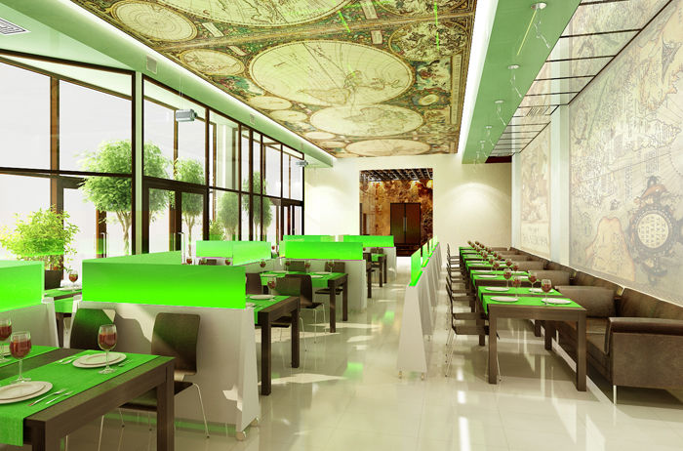
Задание 5.
Пригласите гостей на открытие нового кафе.
Постарайтесь заинтересовать описанием интерьера помещения.
При описании используйте предложения с обособленными членами.

Slide 14
Прямая речь – это речь какого – либо лица, передаваемая от его имени. Состоит из двух частей: слов автора и непосредственно прямой речи.
Поэтому в прямой речи воспроизводятся все особенности языка говорящего – грамматические, лексические, интонационные, стилистические.
Задание 1.
Сравните два текста, расположенных слева. Составьте план-характеристику для каждого типа речи:
1.__________ 1.___________
2.__________ 2.___________
3.___________ 3.___________
Задание 2.
В какой мере названия – прямая, косвенная – отражают их особенности?
Сформулируйте и запишите ответ.
_________________________
_________________________
Косвенная речь – это речь какого-либо лица. Сообщаемая от лица того, кто ее передает.
Предложения с косвенной речью – это сложноподчиненные предложения, в которых обе части связываются с помощью союзов или союзных слов. Выполняющих роль союзов.

Slide 15
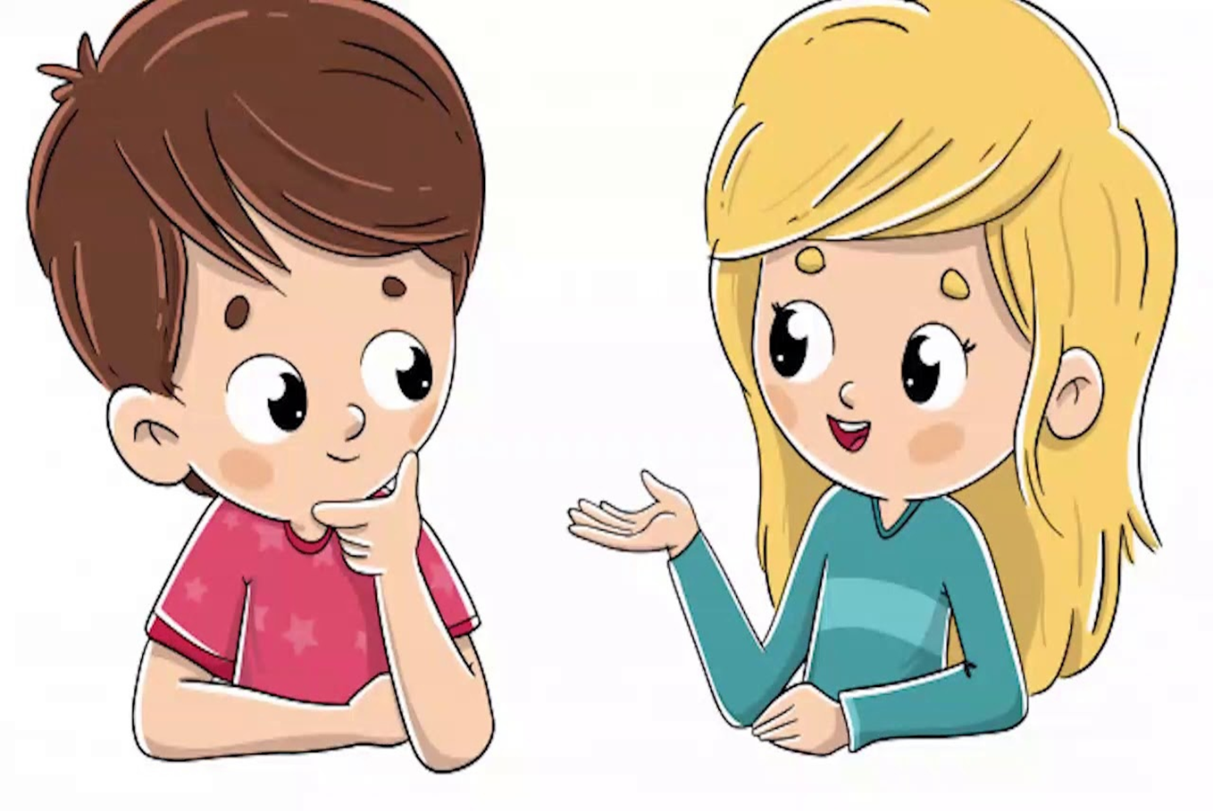
Возьмите интервью у своего одноклассника о правилах общения в социальных сетях. В диалоге используйте предложения с прямой и косвенной речью.

Slide 16
Задание. Прочитайте текст. Сформулируйте тезисы: особенности публицистического стиля. ____________________________________________________________ | Нет такой темы, которая ни интересовала бы журналистов. Публицистика обращена к злободневным политическим, социальным, культурным, философским, бытовым проблемам общества. С этой позиции отметим, что публицистический стиль речи реализуется для выражения достоверной и исчерпывающей информации читателей о важных событиях общественно-политической жизни. С другой стороны, этот стиль речи призван не только информировать, но и воздействовать на свою аудиторию, формировать у читателей определенный взгляд на обсуждаемые события и животрепещущие вопросы внутренней и внешней политики, экономики, культуры, спорта, то есть в конечном итоге влиять на мировоззрение общества. Учитывая выявленную функциональность, определим, что такое публицистический стиль речи.

Slide 17
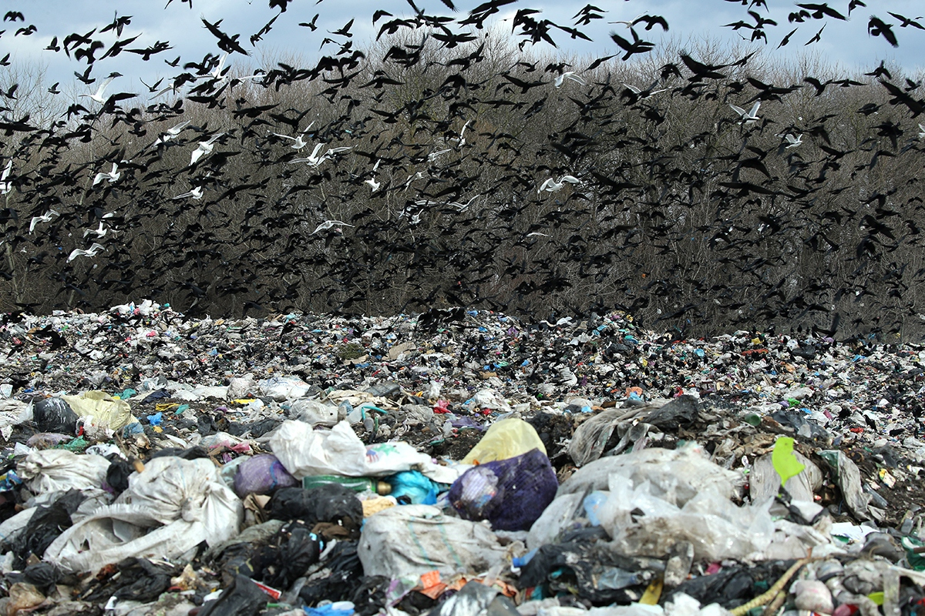
Задание.
Составьте текст публицистического стиля о вреде отходов жизнедеятельности человека, используя вводные слова.

Slide 18
1. Прочитайте стихи С. Есенина и Н. Рубцова. Ответьте на вопрос:
что объединяет данные стихи.
Подтвердите свой ответ строчками из текстов.
2. Какая тема объединяет эти произведения?
3. Сформулируйте общую идею стихотворений.
Сергей Есенин Спит ковыль. Равнина дорогая… Спит ковыль. Равнина дорогая, И свинцовой свежести полынь. Никакая родина другая Не вольет мне в грудь мою теплынь. Знать, у всех у нас такая участь, И, пожалуй, всякого спроси — Радуясь, свирепствуя и мучась, Хорошо живется на Руси? Свет луны, таинственный и длинный, Плачут вербы, шепчут тополя. Но никто под окрик журавлиный Не разлюбит отчие поля. И теперь, когда вот новым светом И моей коснулась жизнь судьбы, Все равно остался я поэтом Золотой бревенчатой избы. По ночам, прижавшись к изголовью, Вижу я, как сильного врага, Как чужая юность брызжет новью На мои поляны и луга. Но и все же, новью той теснимый, Я могу прочувственно пропеть: Дайте мне на родине любимой, Все любя, спокойно умереть! 1925 г. | Николай Рубцов Привет, Россия Привет, Россия — родина моя! Как под твоей мне радостно листвою! И пенья нет, но ясно слышу я Незримых певчих пенье хоровое… Как будто ветер гнал меня по ней, По всей земле — по селам и столицам! Я сильный был, но ветер был сильней, И я нигде не мог остановиться. Привет, Россия — родина моя! Сильнее бурь, сильнее всякой воли Любовь к твоим овинам у жнивья, Любовь к тебе, изба в лазурном поле. За все хоромы я не отдаю Свой низкий дом с крапивой под оконцем. Как миротворно в горницу мою По вечерам закатывалось солнце! Как весь простор, небесный и земной, Дышал в оконце счастьем и покоем, И достославной веял стариной, И ликовал под ливнями и зноем!.. 1960 г.

Slide 19
Динамика результатов обучающихся по направлению «Читательская грамотность» (%)

Slide 20
Динамика результатов обучающихся по направлению «Креативное мышление» (%)

Slide 21
Динамика результатов обучающихся по направлению «Критическое мышление»
Тест-опросник критического мышления (КМ), (%)

Slide 22
Динамика результатов обучающихся по направлению «Критическое мышление»
Тест на способности к классификации и анализу, (%)

